Slide 1

Audit TI

Slide 2
Bidang Pekerjaan IT di perusahaan
System Analyst
Programmer
Administrator (Network, system, database)
Support (workshop, maintenance, helpdesk, dll )
Security Officer
Auditor

Slide 3
Audit
Systematic, independent and documented
process for obtaining audit evidence and evaluating it objectively to determine the extent to which the audit criteria are fulfilled

Slide 4
Keuntungan Audit
Menilai keefektifan aktivitas aktifitas dokumentasi dalam organisasi
Memonitor kesesuaian dengan kebijakan, sistem, prosedur dan undang-undang perusahaan
Mengukur tingkat efektifitas dari sistem
Mengidentifikasi kelemahan di sistem yang mungkin mengakibatkan ketidaksesuaian di masa datang
Menyediakan informasi untuk proses peningkatan
Meningkatkan saling memahami antar departemen dan antar individu
Melaporkan hasil tinjauan dan tindakan berdasarkan resiko ke Manajemen

Slide 5
IT Audit Area
Planning
Organization and Management
Policies and procedures
Security
Regulation and standard

Slide 6
Jenis Audit (umum)
Compliance
Kinerja
Kecurangan
Sertifikasi

Slide 7
Jenis Audit (IT)
System Audit
  Audit terhadap sistem terdokumentasi untuk memastikan sudah memenuhi standar nasional atau internasional
Compliance Audit
  Untuk menguji efektifitas implementasi dari kebijakan, prosedur, kontrol dan unsur hukum yang lain
Product / Service Audit
  Untuk menguji suatu produk atau layanan telah sesuai seperti spesifikasi yang telah ditentukan dan cocok digunakan

Slide 8
Siapa yang Diaudit
Management
IT Manager
IT Specialist (network, database, system analyst, programmer, dll.)
User

Slide 9
Yang Melakukan Audit
Tergantung Tujuan Audit
Internal Audit (first party audit)
  Dilakukan oleh atau atas nama perusahaan sendiri
  Biasanya untuk management review atau tujuan internal perusahaan
Lembaga independen di luar perusahaan
  Second party audit
    Dilakukan oleh pihak yang memiliki kepentingan thd perusahaan
  Third party audit
    Dilakukan oleh pihak independen dari luar perusahaan. Misalnya untuk sertifikasi (ISO 9001, BS7799 dll).

Slide 10
Tugas Auditor IT
Memastikan sisi-sisi penerapan IT memiliki kontrol yang diperlukan
Memastikan kontrol tersebut diterapkan dengan baik sesuai yang diharapkan

Slide 11
Yang Dilakukan
Persiapan
Review Dokumen
Persiapan kegiatan on-site audit
Melakukan kegiatan on-site audit
Persiapan, persetujuan dan distribusi laporan audit
Follow up audit

Slide 12
Output kegiatan Audit
Hasil akhir adalah berupa laporan yang berisi:
Ruang Lingkup audit
Mekanisme Audit
Temuan-temuan
Ketidaksesuaian (sifat ketidaksesuaian, bukti2 pendukung, syarat yg tdk dipenuhi, lokasi, tingkat ketidaksesuaian)
Kesimpulan (tingkat kesesuaian dengan kriteria audit, efektifitas implementasi, pemeliharaan dan pengembangan sistem manajemen, rekomendasi)

Slide 13
Ketrampilan yang dibutuhkan
Audit skill : sampling, komunikasi, melakukan interview, mengajukan pertanyaan, mencatat
Generic knowledge : pengetahuan mengenai prinsip2 audit, prosedur dan teknik, sistem manajemen dan dokumen2 referensi, organisasi, peraturan2 yang berlaku
Specific knowledge : background IT/IS, bisnis, specialist technical skill, pengalaman audit sistem manajemen, perundangan

Slide 14
Prinsip-prinsip Audit
Ethical conduct
  Berdasar pada profesionalisme, kejujuran, integritas, kerahasiaan dan kebijaksanaan
Fair Presentation
  Kewajiban melaporkan secara jujur dan akurat
Due professional care
  Implementasi dari kesungguhan dan pertimbangan yang diberikan
Independence
Evidence-base approach
pendekatan berdasarkan fakta

Slide 15
Peraturan dan Standar yang Biasa Digunakan
ISO / IEC 17799 and BS7799
Control Objectives for Information and related Technology (CobiT)
ISO TR 13335
IT Baseline Protection Manual
ITSEC / Common Criteria
Federal Information Processing Standard 140-1/2 (FIPS 140-1/2)
The “Sicheres Internet” Task Force [Task Force Sicheres Internet]
The quality seal and product audit scheme operated by the Schleswig- Holstein Independent State Centre for Data Privacy Protection (ULD)
ISO 9000
ITIL (IT Infrastructure Library)
Val IT
Risk IT

Slide 16
Dunia Industri
CobiT
Control Objectives for Information and Related Technology
BS7799

Slide 17
CobiT
Control Objectives for Information and Related Technology

Slide 18
CobiT
Dibuat oleh organisasi ISACA (Information Systems Audit and Control Association) dan dikembangkan oleh IT Governance Institute
focus on audit, control and security issues

Slide 19
Badan (Indonesia)
ISACA Indonesian Chapter (isaca.or.id)
ISSA (Information System Security Association) Indonesian Chapter

Slide 20
Sertifikasi
CISA (Certified Information Systems Auditor)
CISM (Certified Information Security Manager)
CISSP (Certified IS Security Professional)
CIA (Certified Internal Auditor)
Kualifikasi :
Pengalaman dan pengetahuan untuk mengidentifikasi, mengevaluasi, dan memberikan rekomendasi berupa solusi untuk mengurangi kelemahan sistem IT
> Mengeluarkan sertifikasi untuk personal auditor

Slide 21
Misi CobiT
Melakukan penelitian, pengembangan, publikasi dan promosi terhadap control objective dari teknologi informasi yang secara umum diterima di lingkungan internasional untuk pemakaian sehari-hari oleh manager dan auditor

Slide 22
Lingkup CobiT
4 domains
Planning & Organization
Acquisition & Implementation
Delivery & Support
Monitoring

Slide 23
Domain CobIT
Perencanaan dan Organisasi (Planning and Organization)
  Pada domain ini, titik berat terdapat pada proses perencanaan dan penyelarasan antara strategi teknologi informasi dengan perusahaan. Seperti menentukan rencana strategis, mengelola investasi, sumber daya manusia, proyek, dan kualitas.
Pengadaan dan Implementasi (Acquire and Implementation)
  Domain ini berkaitan dengan implementasi solusi teknologi informasi dan integrasinya dalam proses bisnis organisasi, misalnya mengidentifikasi soluci yang dapat diotomatisasi, mengelola perubahan, dan memelihara perangkat lunak yang digunakan.

Slide 24
Domain CobIT
Pengantaran dan Dukungan (Delivery and Support)
  Pada domain deliver and support, mencakup proses pemenuhan layanan teknologi informasi, keamanan sistem, pelatihan, dan pendidikan untuk pengguna. Selain itu, domain ini juga mencakup beberapa kegiatan seperti mengelola konfigurasi, permasalahan, data, operasi, dan lingkungan fisik.
Pengawasan dan Evaluasi (Monitoring and Evaluate)
  Dalam domain keempat pada COBIT, berfokus kepada pemeriksaan intern, ekstern, dan jaminan kebebasan dari proses pemeriksaan yang dilakukan. Dan domain ini juga mengawasi dan mengevaluasi performa teknologi informasi dan kontrol internal.

Slide 25
COBIT Framework (IT Proses)
Plan and Organise/
Perencnaan & Pengorg
Acquire and Implement
Pengadaan & implntasi
Domains
Topics
Strategi dan taktik
Merencanakan Visi
Organisasi and infrastruktur
Questions
Apakah IT dan strategi bisnis sudah ditetapkan?
Apakah perusahaan sudah menggunakan secara maksimum sumber dayanya?
Apakah semua orang di dlm org. sudah memahami sasaran IT?
Apakah resiko IT sudah dipahami & diatur?
Apakah mutu sistem IT sudah sesuai dgn kebutuhan bisnis?
Topics
IT solutions
Perubahan dan Pemeliharaan
Questions
Apakah proyek baru dapat memberikan solusi terhadap kebutuhan bisnis?
Apakah proyek baru dapat selesai tepat waktu dan sesuai anggaran?
Apakah sistem kerja yg baru bisa diterapkan dgn baik?
Apakah perubahan yg dibuat tdk merepotkan kegiatan bisnis yg berjalan?

Slide 26
COBIT Framework (IT Proses) 2
Deliver and Support /
Layanan & dukungan
Monitor and Evaluate/
Kontrol & evaluasi
Domains
Topics
Layanan pengantaran& dukungan
Dukungan proses penyusunan
Pengolahan sistem aplikasi
Questions
Apakah layanan IT yg diberikan sesuai dgn prioritas bisnis?
Apakah biaya IT dapat dioptimalkan?
Apakah pekerja mampu menggunakan sistem IT lebih produktif dan aman?
Apakah keamanan, integritas dan ketersediaan sudah pada tempatnya?
Topics
Penilaian over time, jaminan pengiriman
Sistem pengendalian manajemen kesalahan
Pengukuran pekerjaan
Questions
Dapatkan IT mendeteksi suatu permasalahan sebelum semuanya terlambat?
Apakah jaminan kemandirian yg diperlukan dpt memastikan bidang2 kritis bisa beroperasi sesuai dgn yg diharapkan?

Slide 27
CobiT Control Objectives
Defining controls that should be in place
34 processes
3-30 detailed IT Control Objectives

Slide 28
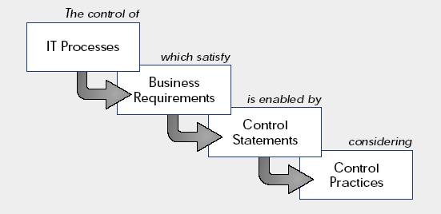
Pola Pikir

Slide 30
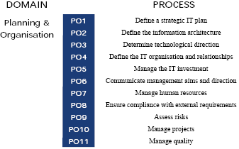
Control Domain Planning &
Organisation

Slide 31
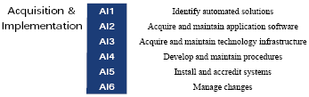
Control Domain Acquisition &
Implementation

Slide 32
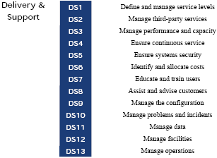
Control Domain Delivery &
Support

Slide 33

Control Domain Monitoring

Slide 34
Lingkup kriteria informasi COBIT
Effectiveness
  Menitikberatkan pada sejauh mana efektifitas informasi dikelola dari data-data yang diproses oleh sistem informasi yang dibangun.
Efficiency
  Menitikberatkan pada sejauh mana efisiensi investasi terhadap informasi yang diproses oleh sistem.
Confidentiality
  Menitikberatkan pada pengelolaan kerahasiaan informasi secara hierarkis.
Integrity
  Menitikberatkan pada integritas data/informasi dalam sistem.
Availability
  Menitikberatkan pada ketersediaan data/informasi dalam sistem informasi.
Compliance
  Menitikberatkan pada kesesuaian data/informasi dalam sistem informasi.
Reliability
  Menitikberatkan pada kemampuan/ketangguhan sistem informasi dalam pengelolaan data/informasi.

Slide 35
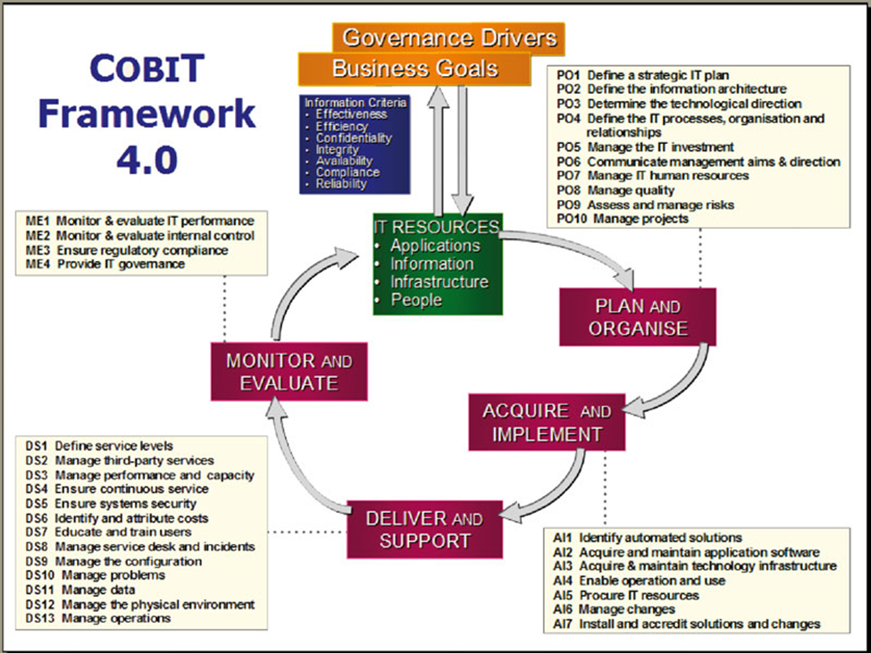

Slide 36
MODEL KEMATANGAN
Model kematangan (maturity model) digunakan sebagai alat untuk melakukan benchmarking dan self-assessment oleh manajemen teknologi informasi secara lebih efisien. Model kematangan untuk pengelolaan dan kontrol pada proses teknologi informasi didasarkan pada metoda evaluasi perusahaan atau organisasi, sehingga dapat mengevaluasi sendiri, mulai dari level 0 (non-existent) hingga level 5 (optimised).

Slide 37
Tabel Model Kematangan (maturity Model)
Level | Kriteria Kematangan
0 Non Existent | Kekurangan yang menyeluruh terhadap proses apapun yang dapat dikenali. Perusahaan bahkan tidak mengetahui bahwa terdapat permasalahan yang harus diatasi
1 Initial / Ad Hoc | Terdapat bukti bahwa perusahaan mengetahui adanya permasalahan yang harus diatasi. Bagaimanapun juga tidak terdapat proses standar, namun menggunakan pendekatan ad hoc yang cenderung diperlakukan secara individu atau per kasus. Secara umum pendekatan kepada pengelolaan proses tidak terorganisasi.
Repeatable but intituitive | Proses dikembangkan ke dalam tahapan yang prosedur serupa diikuti oleh pihak-pihak yang berbeda untuk pekerjaan yang sama. Tidak terdapat pelatihan formal atau pengkomunikasian prosedur standar dan tanggung jawab diserahkan kepada individu masing-masing. Terdapat tingkat kepercayaan yang tinggi terhadap pengetahuan individu sehingga kemungkinan terjadi error sangat besar.

Slide 38
Tabel Model Kematangan (maturity Model)
Level | Kriteria Kematangan
3 Defined | Prosedur distandarisasi dan didokumentasikan kemudian dikomunikasikan melalui pelatihan. Kemudian diamanatkan bahwa proses-proses tersebut harus diikuti. Namun penyimpangan tidak mungkin dapat terdeteksi. Prosedur sendiri tidak lengkap namun sudah memformalkan praktek yang berjalan.
Managed and measurable | Manajemen mengawasi dan mengukur kepatutan terhadap prosedur dan mengambil tindakan jika proses tidak dapat dikerjakan secara efektif. Proses berada dibawah peningkatan yang konstan dan penyediaan praktek yang baik. Otomatisasi dan perangkat digunakan dalam batasan tertentu
5 Optimised | Proses telah dipilih ke dalam tingkat praktek yang baik, berdasarkan hasil dari perbaikan berkelanjutan dan permodelan kedewasaan dengan perusahaan lain. Teknologi informasi digunakan sebagi cara terintegrasi untuk mengotomatisasi alur kerja, penyediaan alat untuk peningkatan kualitas dan efektifitas serta membuat perusahaan cepat beradaptasi

Slide 39
BS7799

Slide 40
What’s BS7799
Sebuah pendekatan berbasis ‘resiko’ dalam mendefinisikan kebijakan dan prosedur serta untuk memilih kontrol yang memadai untuk mengelola resiko
ISO/IEC 17799
  Information technology – code of practice for information security management
BS 7799
  Information security management systems – Specification with guidance for use

Slide 41
ISO/IEC 17799:2000
Information Technology – Code of Practice for Information Security Management
Contents identical to BS7799-1:1999
Contains a comprehensive listing of approved procedures and information security measures
Recommendation of measures structured in 10 sections
This code of practice serves a basis for the understanding of the requirements as contained in BS7799-2
Is not suited to serve as sole basis for certifications

Slide 42
BS7799-2:2002
Information Security Management Systems
– Specification with guidance for use
Based on BS7799-1:1999, but ISMS is based on the selection of measures as contained in BS7799-2:2002
Is a suitable basis for ISMS system certification
Contains requirements for ISMS (new:PDCA- Cycle and continuous Improvement)
127 controls structured in :
  10 detailed control clauses containing
  36 control objectives

Slide 43
Lain-lain

Slide 44
Kebutuhan auditor IT
Internal Audit -> setiap perusahaan memerlukan
Perusahaan penyedia layanan audit
Perusahaan penyedia sertifikasi

Slide 45
Peluang
Ketergantungan terhadap IT semakin besar sehingga muncul kebutuhan untuk melakukan audit IT
Auditor IT yang sekarang banyak yang berasal bukan dari bidang IT
Banyak permasalahan (bisnis) dalam pengelolaan IT

